Slide 1
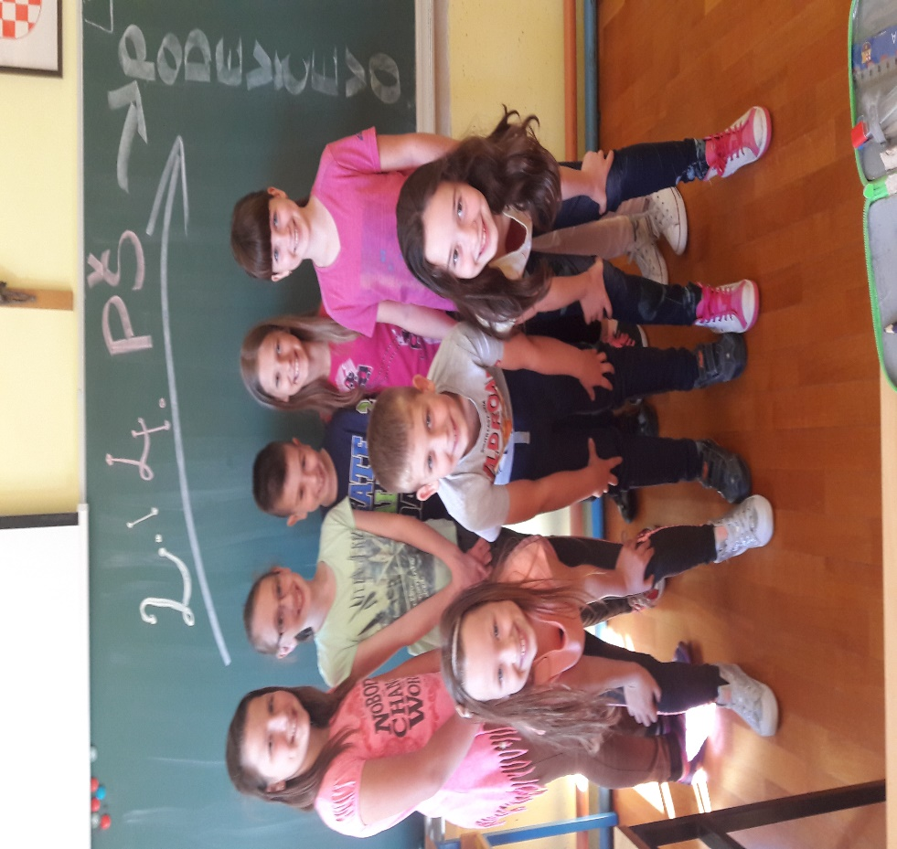
Neobične sposobnosti uobičajenih životinja šume i travnjaka
Izradili : 4.razred PŠ Podevčevo, OŠ Novi Marof: Elena, Julia, Klara, Mateo i Helena (stojimo u 2. redu)

Slide 2
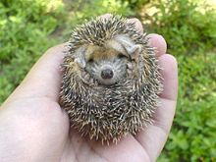
Jež
porodica sisavaca
aktivniji su noću
skoro pa nemaju neprijatelja
kada se rode skroz su bijeli, bodlje su im male i mekane
kada vide automobilsko svijetlo, skamene se
Neobične sposobnosti ježa:
-kad je u opasnosti, smota se u kuglu
-otporan je na zmijski otrov

Slide 3
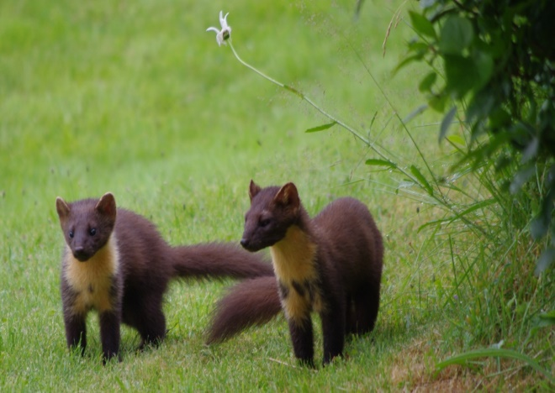
Kuna
porodica psolikih zvijeri
žive do 2000 metara visine
u vrijeme parenja, glasa se kao mačka
kuna se usuđuje napasti mlade pa i odrasle srne
po toj životinji je hrvatska kuna dobila ime
kune su vrjednije od svakog novca
Neobična sposobnost kune:
-majstorski se penje i u tome je ne može nadmašiti ni jedan drugi grabežljivi sisavac

Slide 4
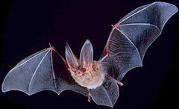
Šišmiš
hrane se kukcima
mnogo je vrsta pod zaštitom
spavaju naglavačke
aktivni su noću
imaju rog na nosu
Neobične sposobnosti šišmiša:
pomažu razmnožavanju biljaka
slijepi su i orijentiraju se zvukovima (eholokacija) i njuhom

Slide 5
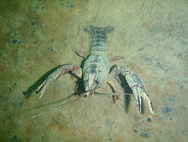
Riječni rak
noćna je životinja
zaštićen je, a u Hrvatskoj ga nazivaju „plemeniti” rak
„presvlači se” desetak puta tijekom 1. godine
skriva se u rupama (između kamenja)
jede svoj stari oklop
kad se presvlači napuše se vodom
Neobične sposobnosti riječnog raka:
služi se zvučnim signalima i proizvodi posebne zvukove
u slučaju ozlijede može regenerirati svoje noge

Slide 6
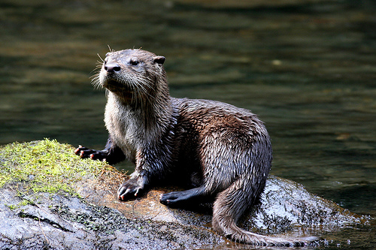
Vidra
mesožderi su
ponekad pojedu mladunce dabra
ima ih po čitavom svijetu
kreće se valovitim okretima u vodi
izlazi noću i predvečer
zaštićene su u Republici Hrvatskoj
vole izrazito čistu vodu
Neobične sposobnosti vidre:
-vidra pod vodom može loviti sat vremena
-mogu uplašiti životinju koja je veća od njih

Slide 7
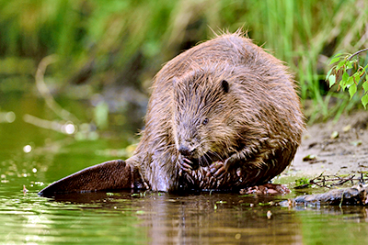
Dabar
žive u paru
aktivni su tijekom cijele zime
imaju plivaće kožice
žive oko 16 godina
grade branu da bi podigli nivo vode u jezeru
Neobična sposobnost dabra:
pod vodom mogu izdržati dvadeset minuta

Slide 8
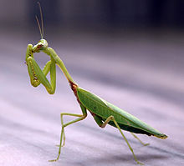
Bogomoljka
love u sjeni
spada u najzanimljivije insekte
ženka počne jesti svog partnera za vrijeme parenja
mesožderke su
postoje ružičaste bogomoljke
izgledaju kao da mole
Neobične sposobnosti bogomoljke:
stapaju se s okolinom
imaju brze reflekse

Slide 9
Hvala na gledanju!

Slide 10
Literatura
Više autora: Enciklopedija životinja, Naša djeca d.o.o., 2006.
Internet:
Wikipedia
www.e-kako.geek.hr/znanost/kako-se-dabrovi-hrane/
www.npkrka.hr/stranice/vidra/64.
www.enciklopedija.hr
www.biologija.com.hr

